Slide 1
ОРГАНИЗАЦИЯ БЕЗОПАСНОЙ РАБОТЫ В СЕТИ ИНЕРНЕТ В МБОУ Гимназия №6
Учитель информатики
МБОУ Гимназия №6
Чернова Елена Викторовна

Slide 3
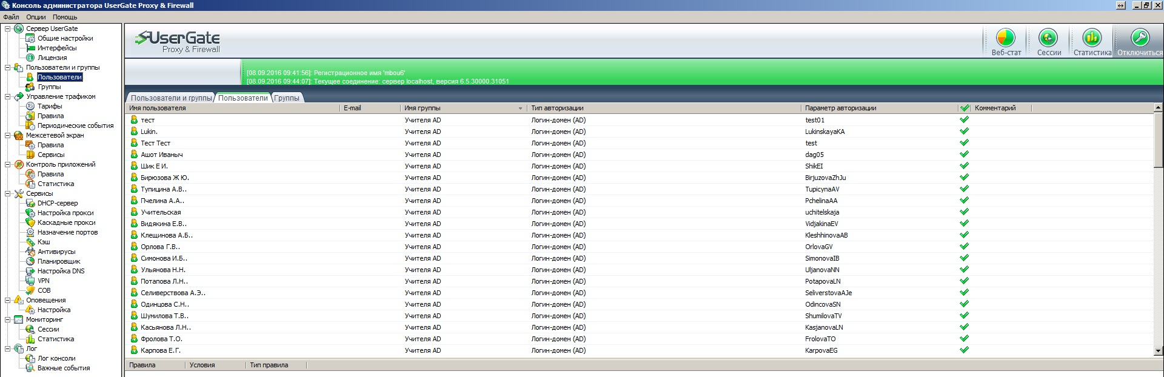
ОРГАНИЗАЦИЯ ВЫХОДА В СЕТЬ INTERNET
Все ПК в локальной сети (проводная, wi-fi, 1000 Мбит/с)
Провайдер – ООО «АТК»
Скорость 10 Мбит/с
Отдельный шлюз на основе выделенного proxy-сервера
ПО UserGate Proxy & Firewall 6.Х
Выход в сеть только авторизированные пользователи
Авторизация по учетным записям в Active Directory

Slide 4
СИСТЕМА КОНТЕНТНОЙ ФИЛЬТРАЦИИ
Модуль фильтрации Entensys URL Filtering
централизованная фильтрация
база данных - 500 млн. сайтов, 73 категории
базы в актуальном состоянии
можно запрещать доступ к отдельным сайтам, к категориям сайтов, к сайтам по ключевым словам
нет функционала для блокировки изображений и видео в поисковых запросах
наличие ложного срабатывания

Slide 5
СИСТЕМА КОНТЕНТНОЙ ФИЛЬТРАЦИИ
UserGate Web Filter
сочетает несколько методов контент-фильтрации
низкий уровень ложного срабатывания
функционал для блокировки изображений и видео в поисковых запросах
встроенный антивирус
высокая стоимость

Slide 6
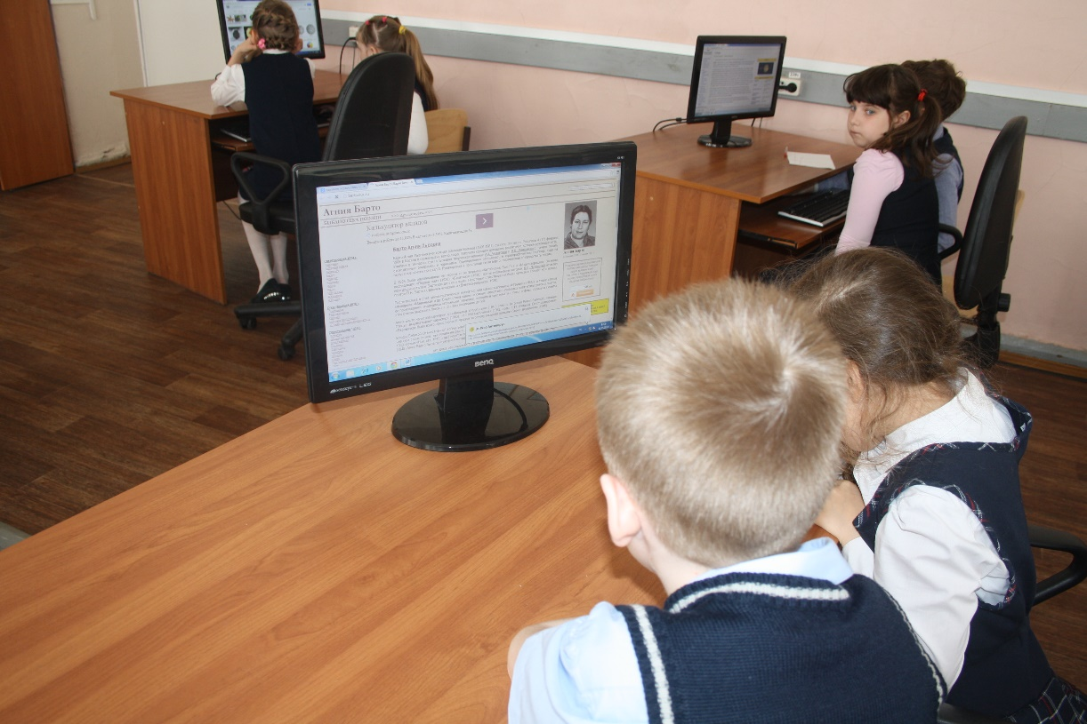
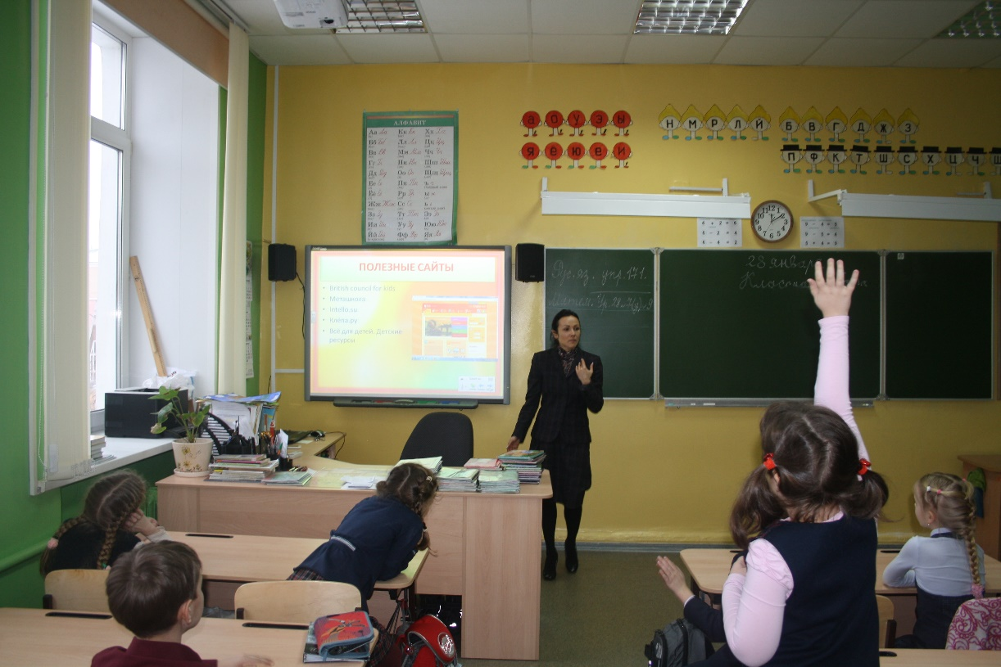
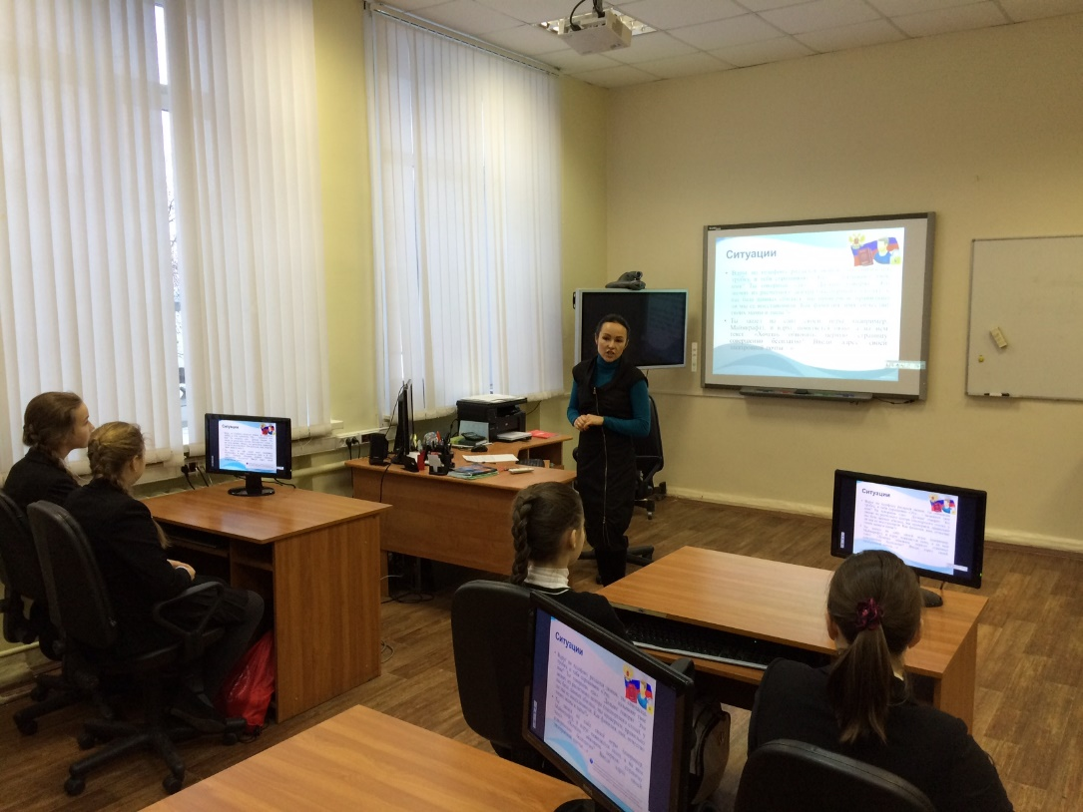
Безопасное использование возможностей электронного обучения в ОО
С 2013 г. я - куратор инновационного проекта в сотрудничестве с АО ИОО и ИПИ РАН г. Москва
Инициатор проекта - Богданова Диана Александровна, научный сотрудник Института проблем информатики Российской академии наук (ИПИ РАН), кандидат педагогических наук

Slide 7
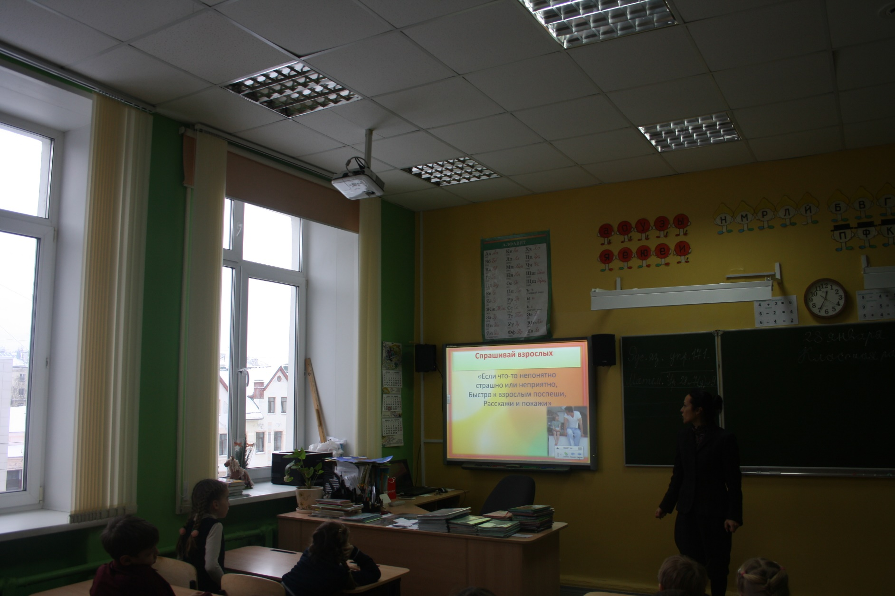
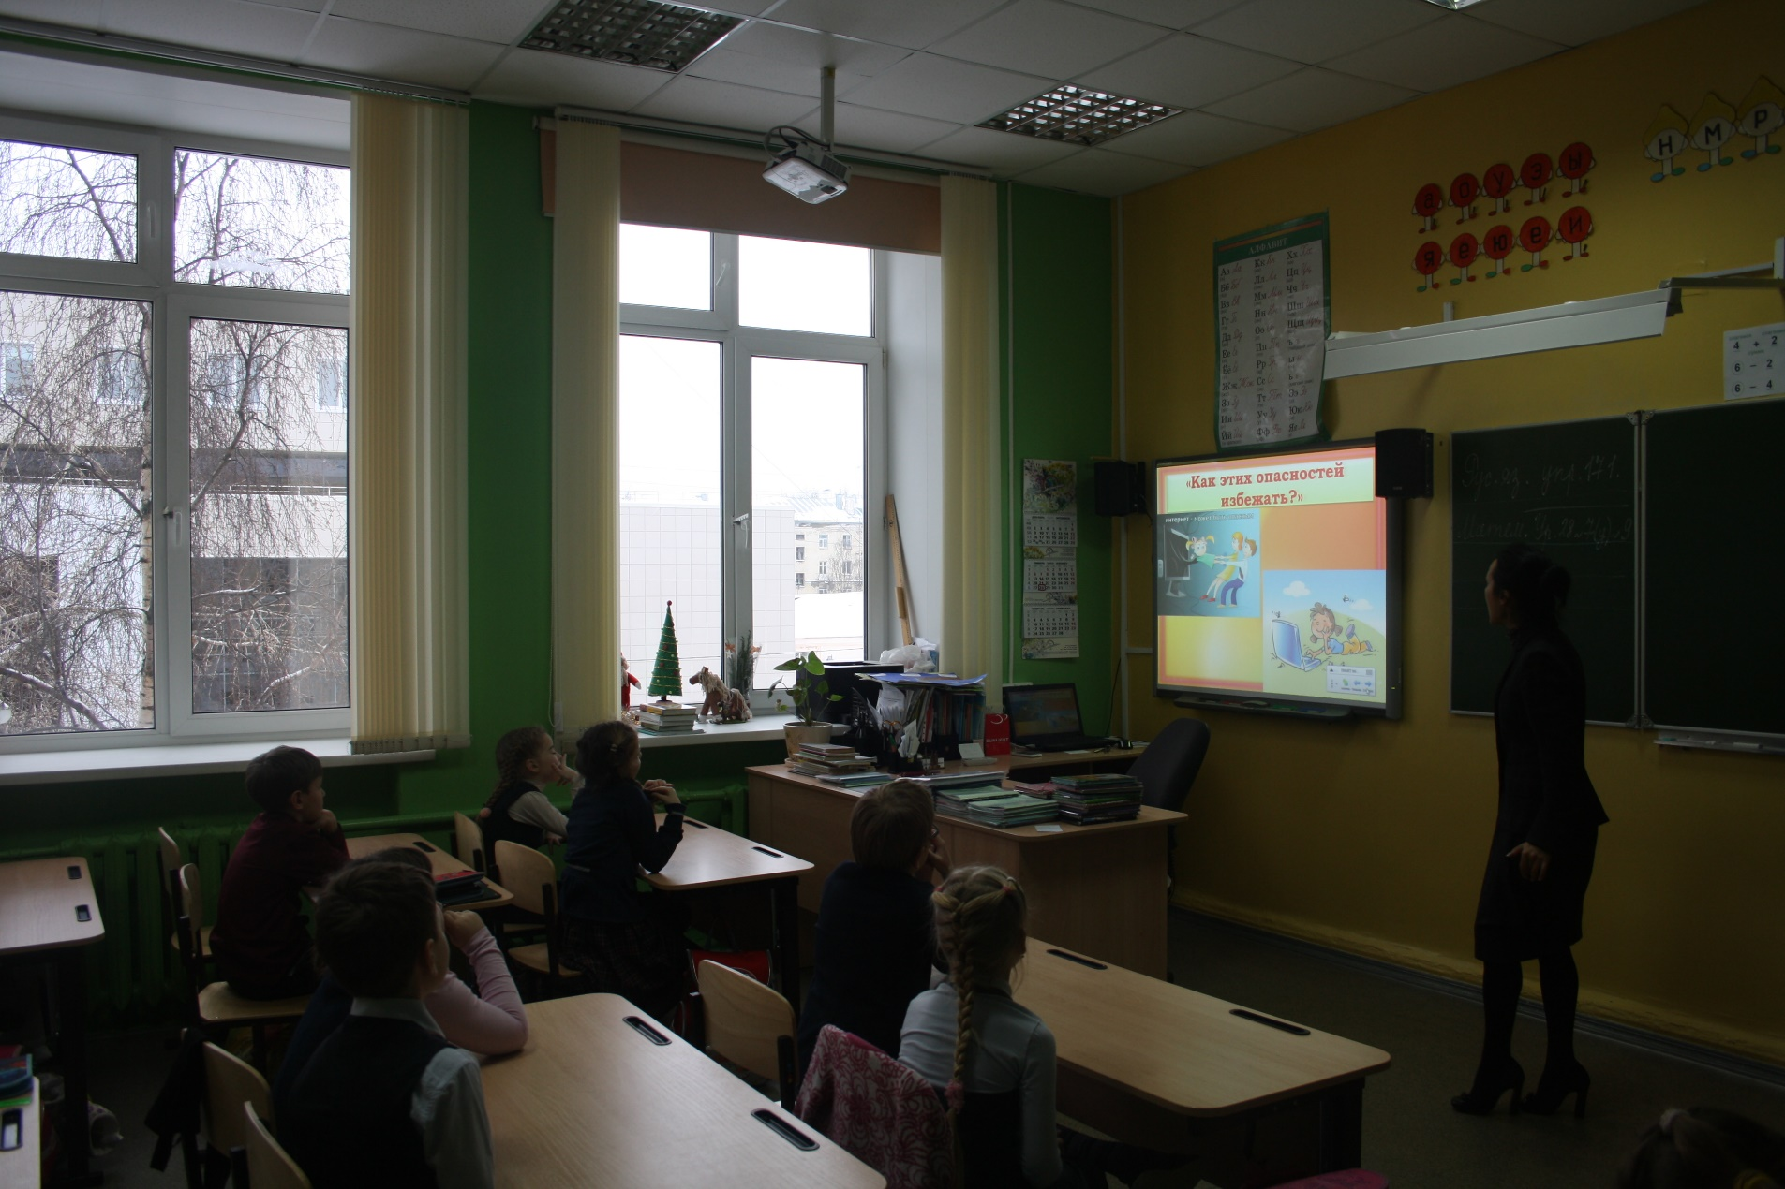
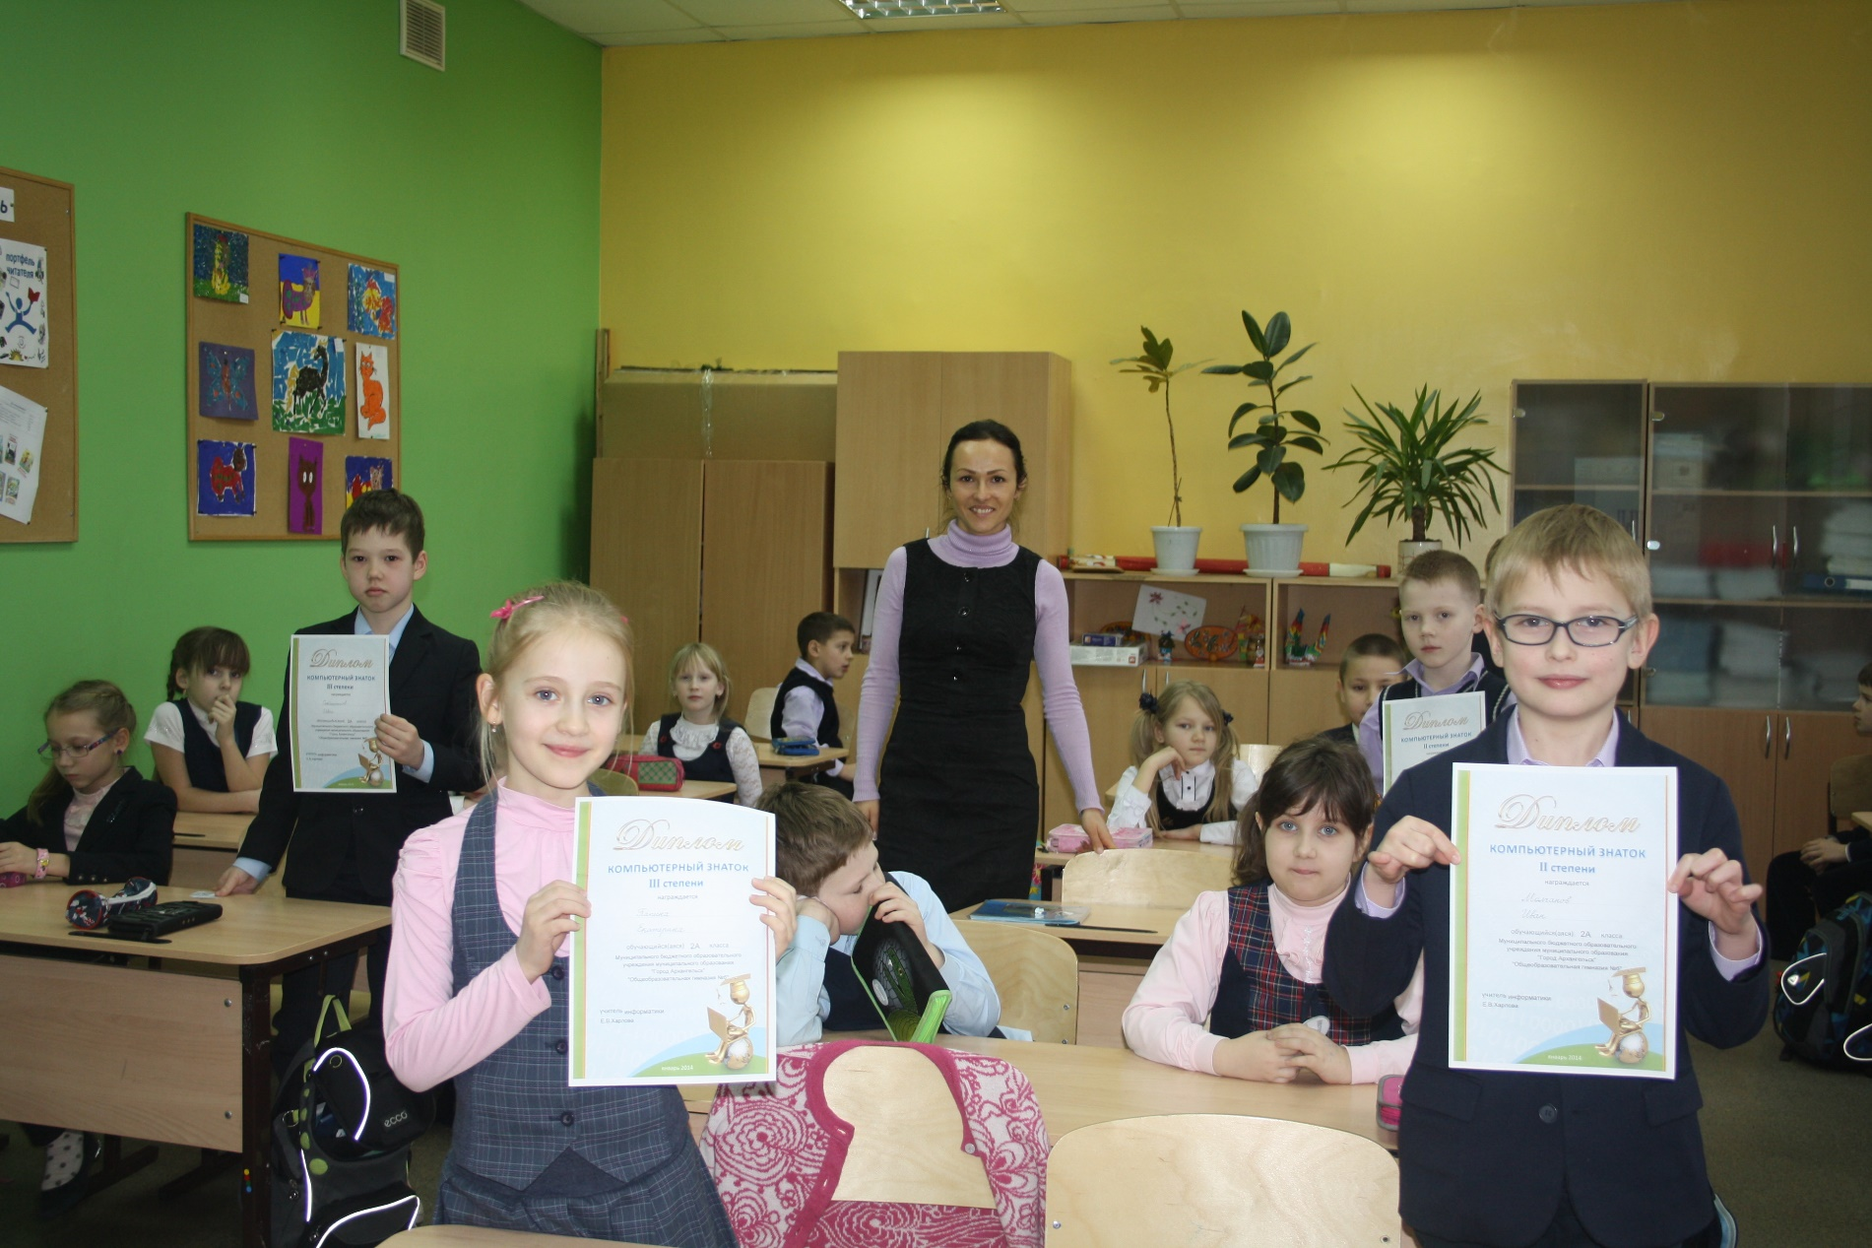
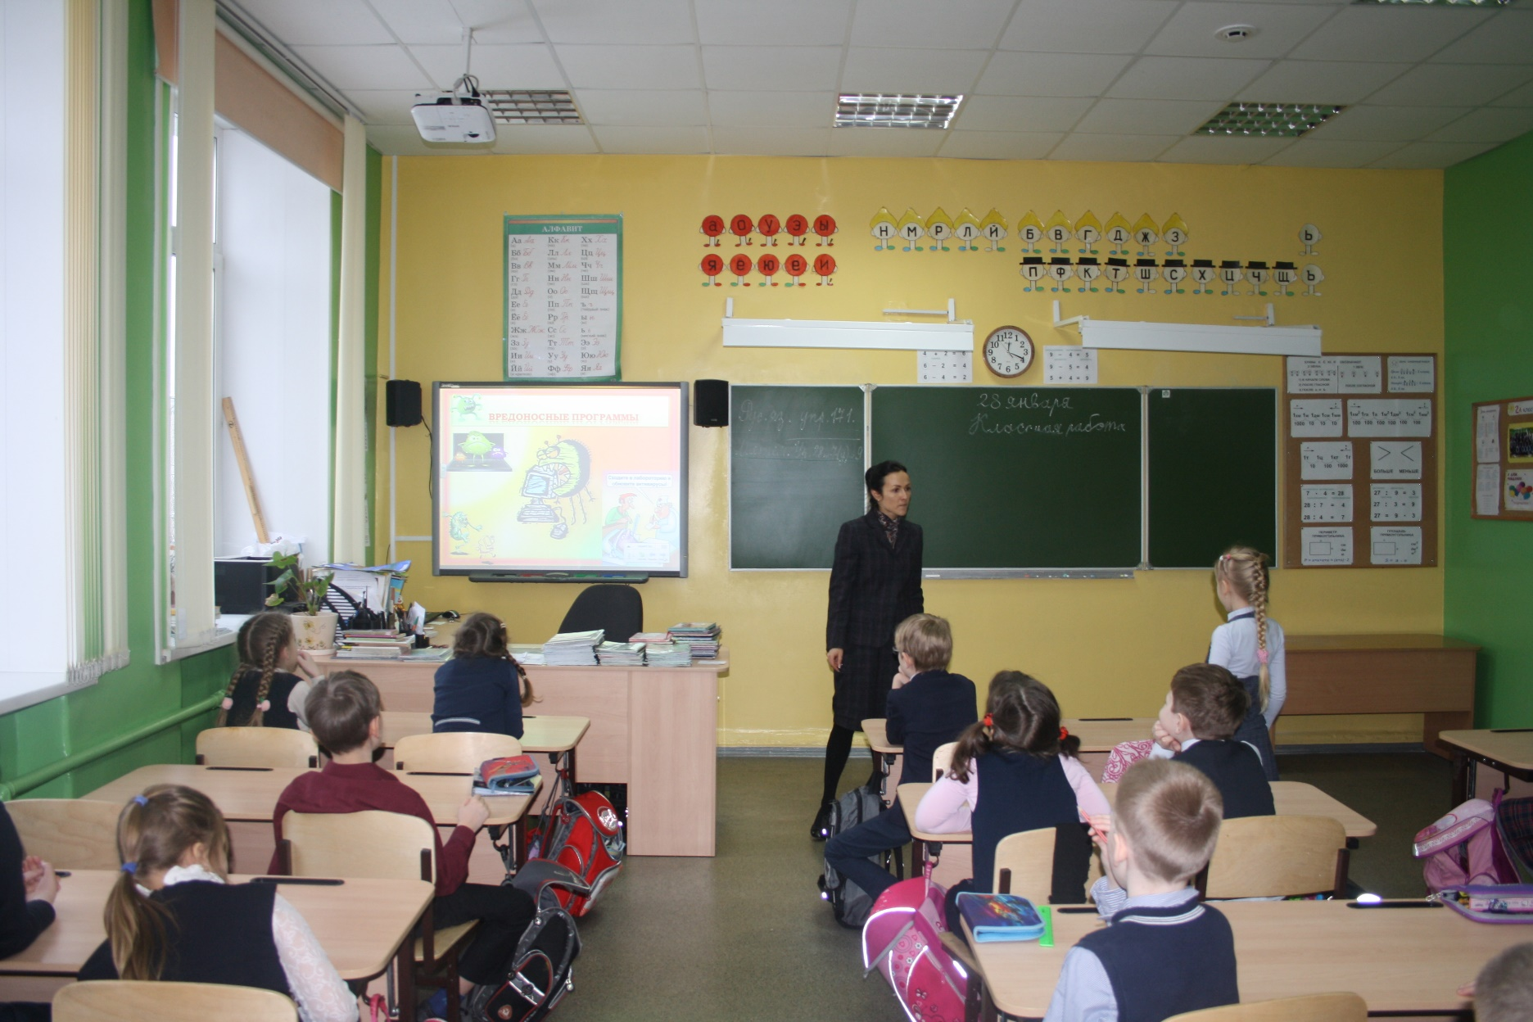
Мероприятия в начальной школе
Классный час «Безопасный Интернет»

Slide 8
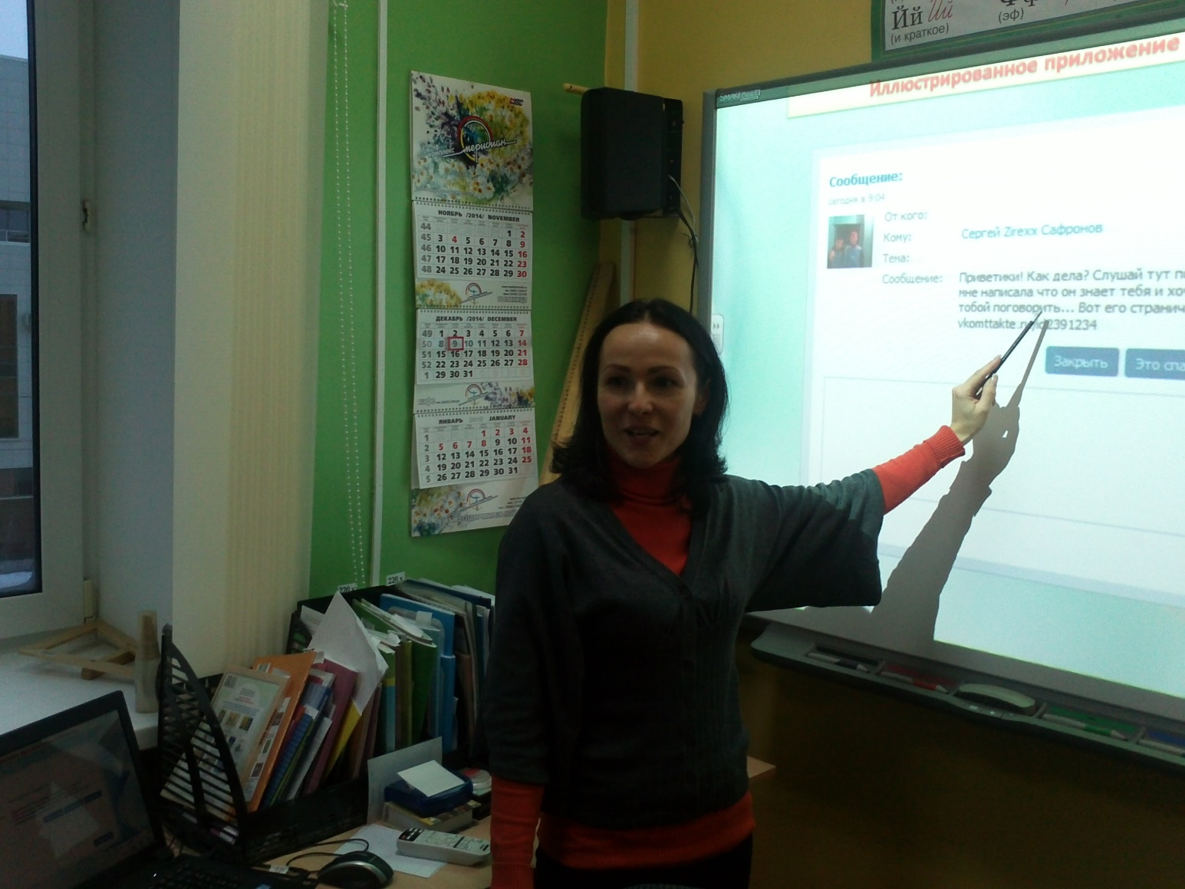
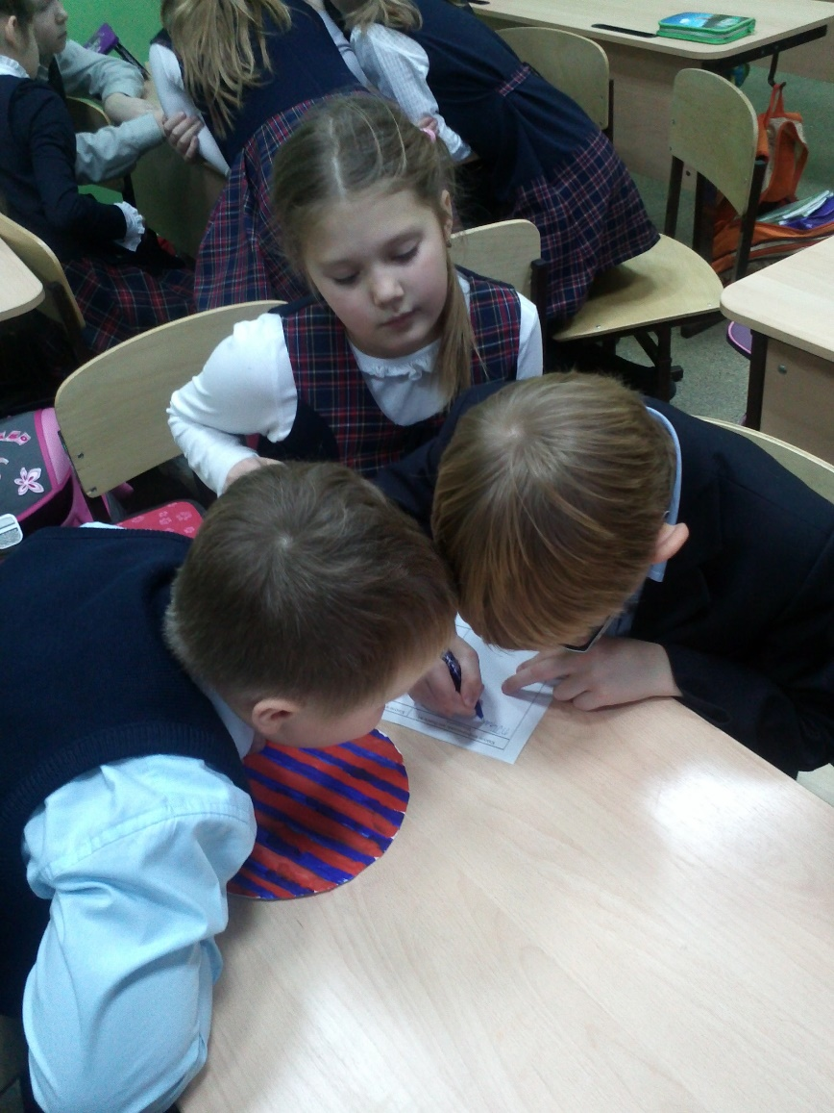
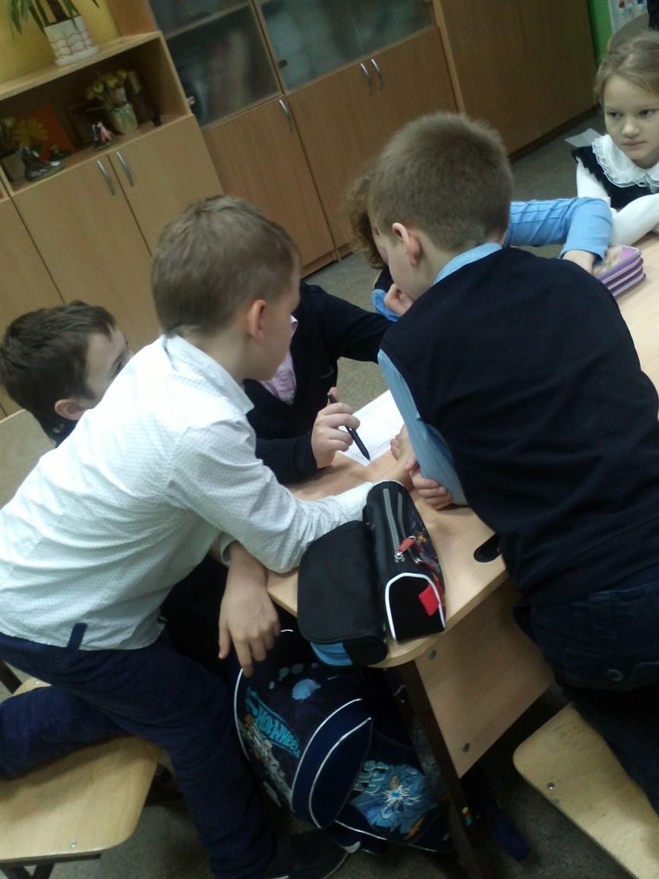
Мероприятия в начальной школе
Классный час ««Какую информацию можно размещать в сети интернет?»

Slide 9
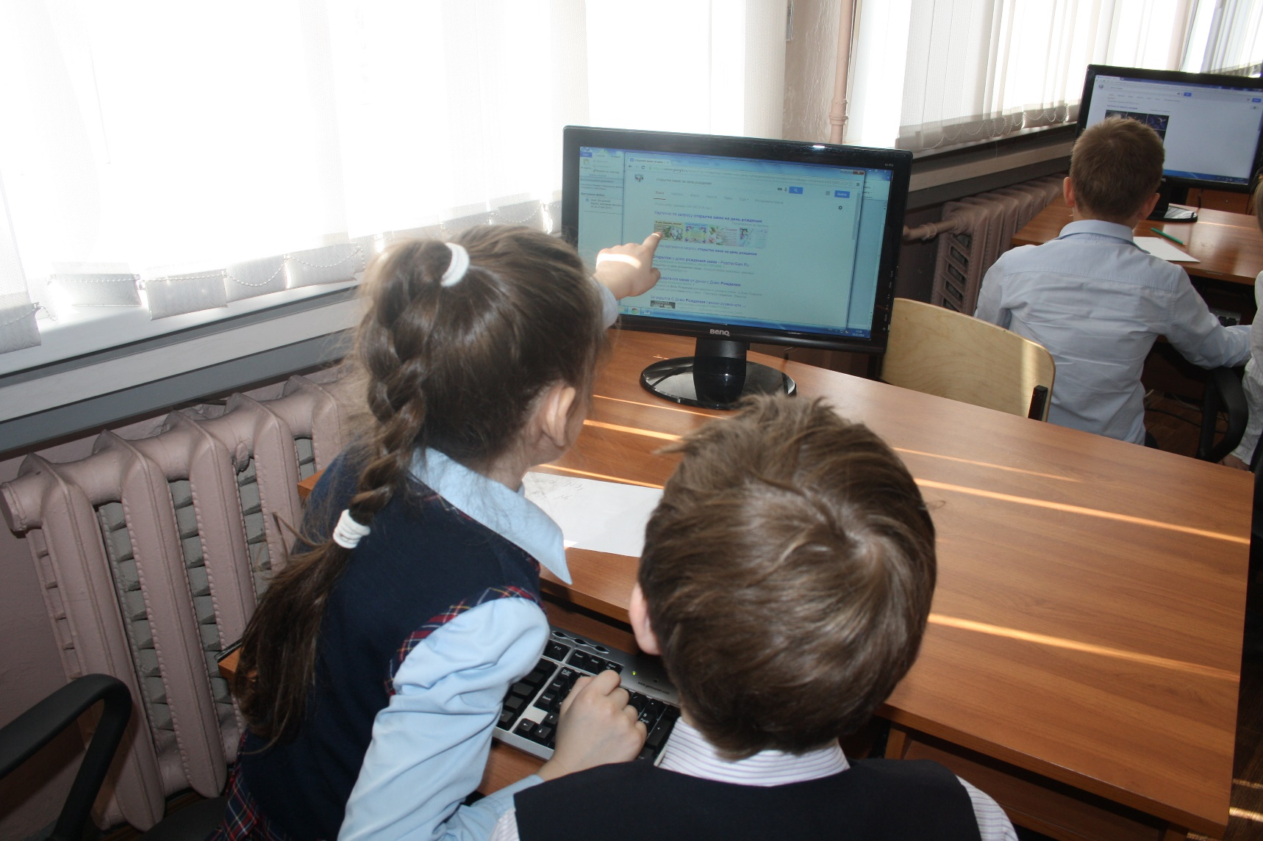
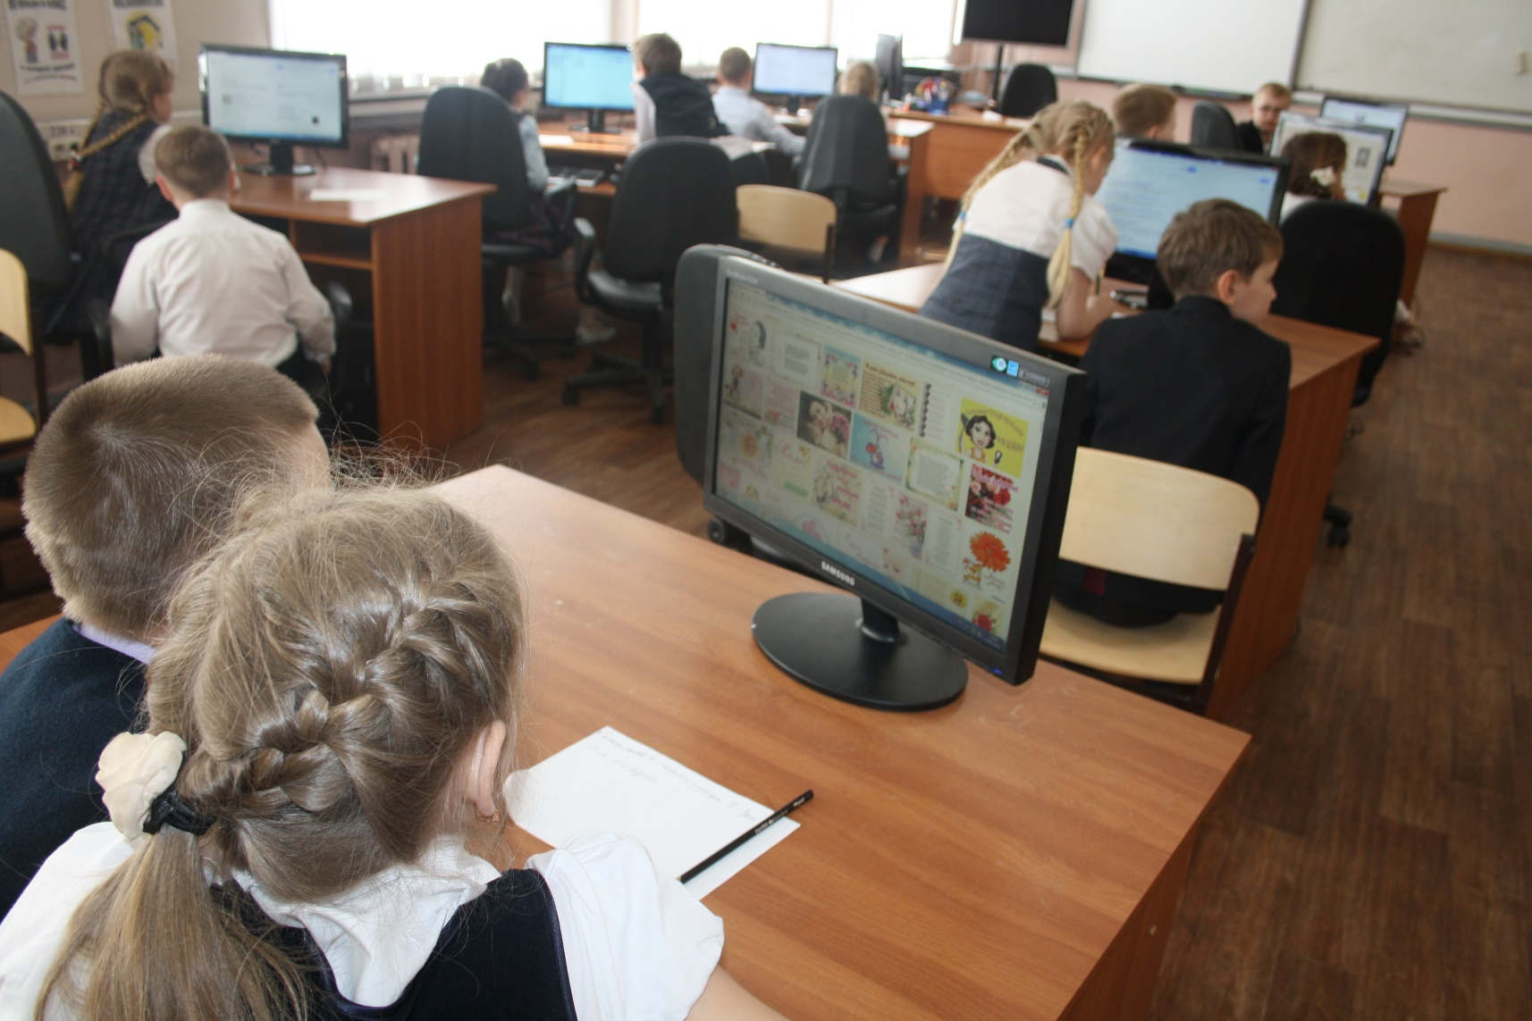
Мероприятия в начальной школе
Классный час «Поиск информации в сети Интернет»

Slide 10
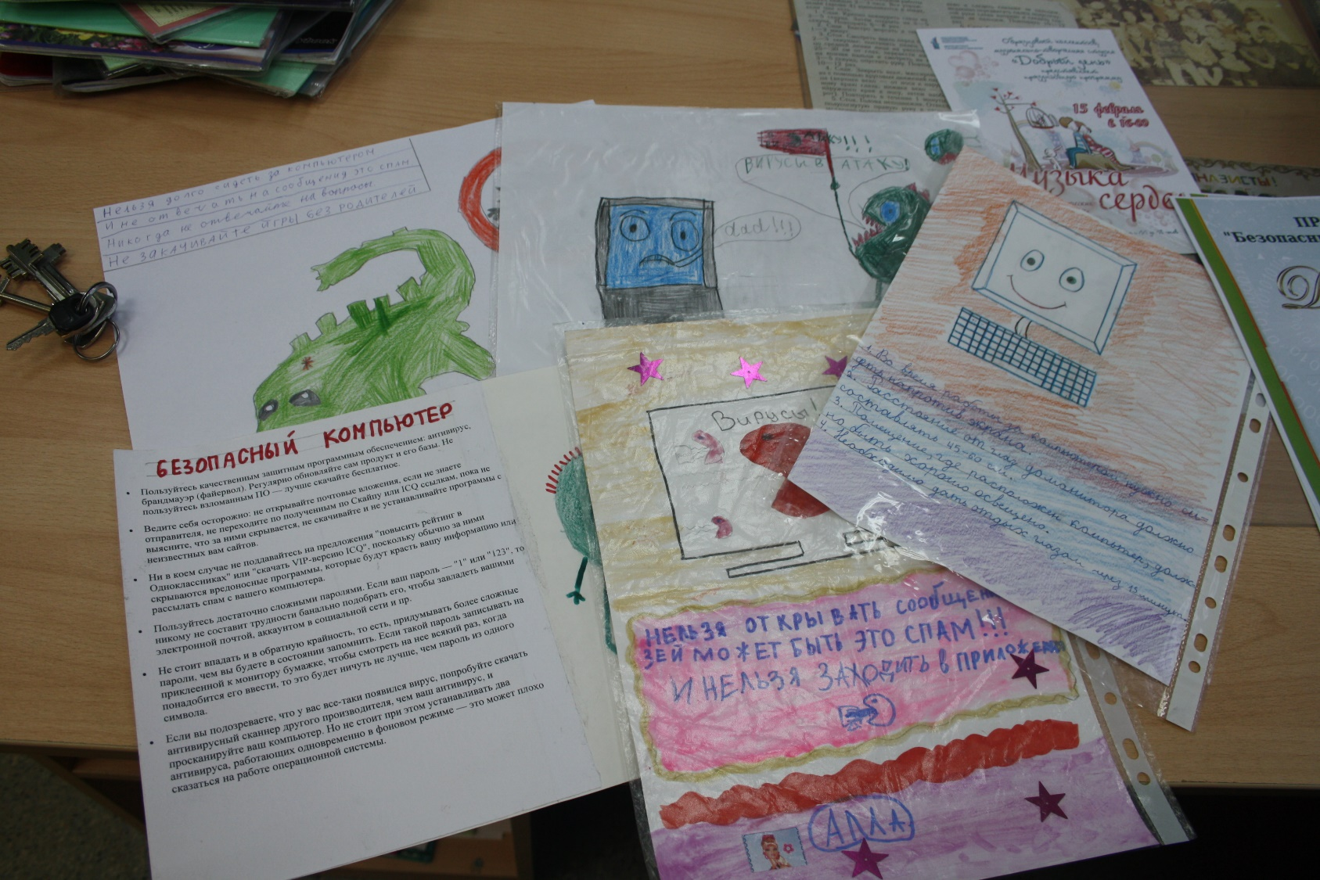
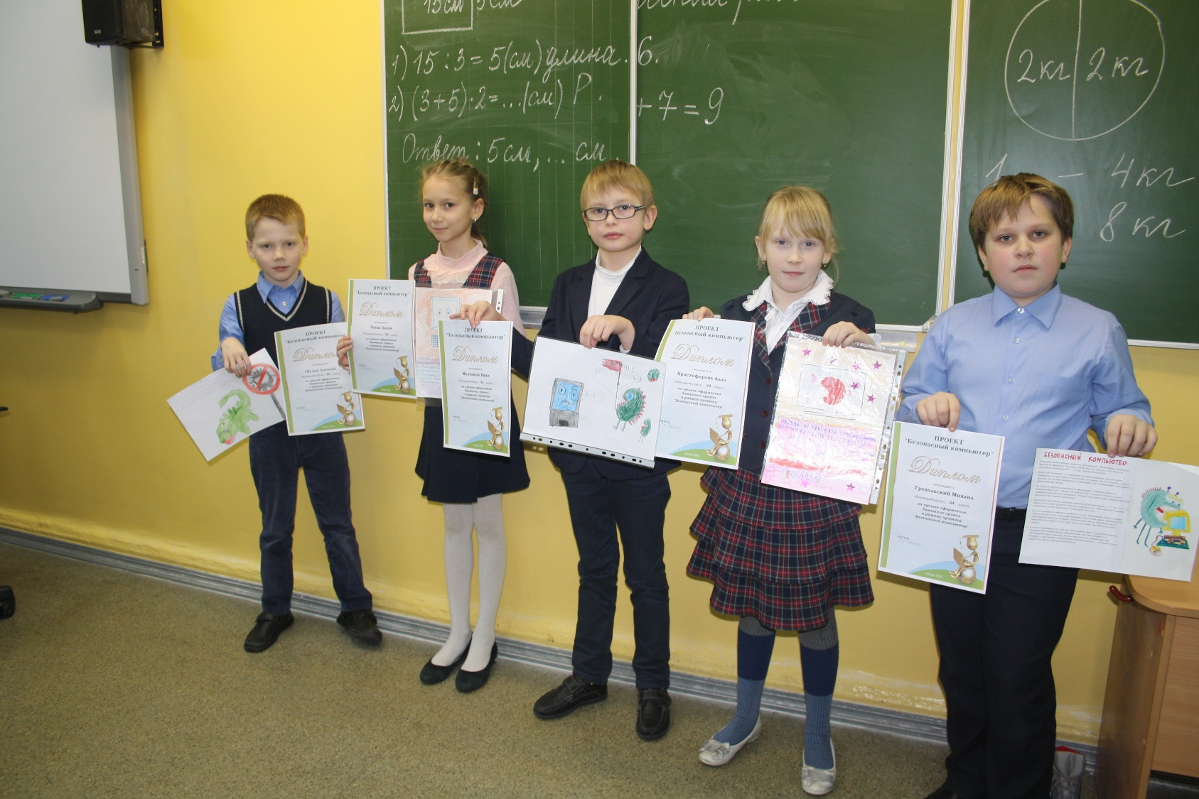
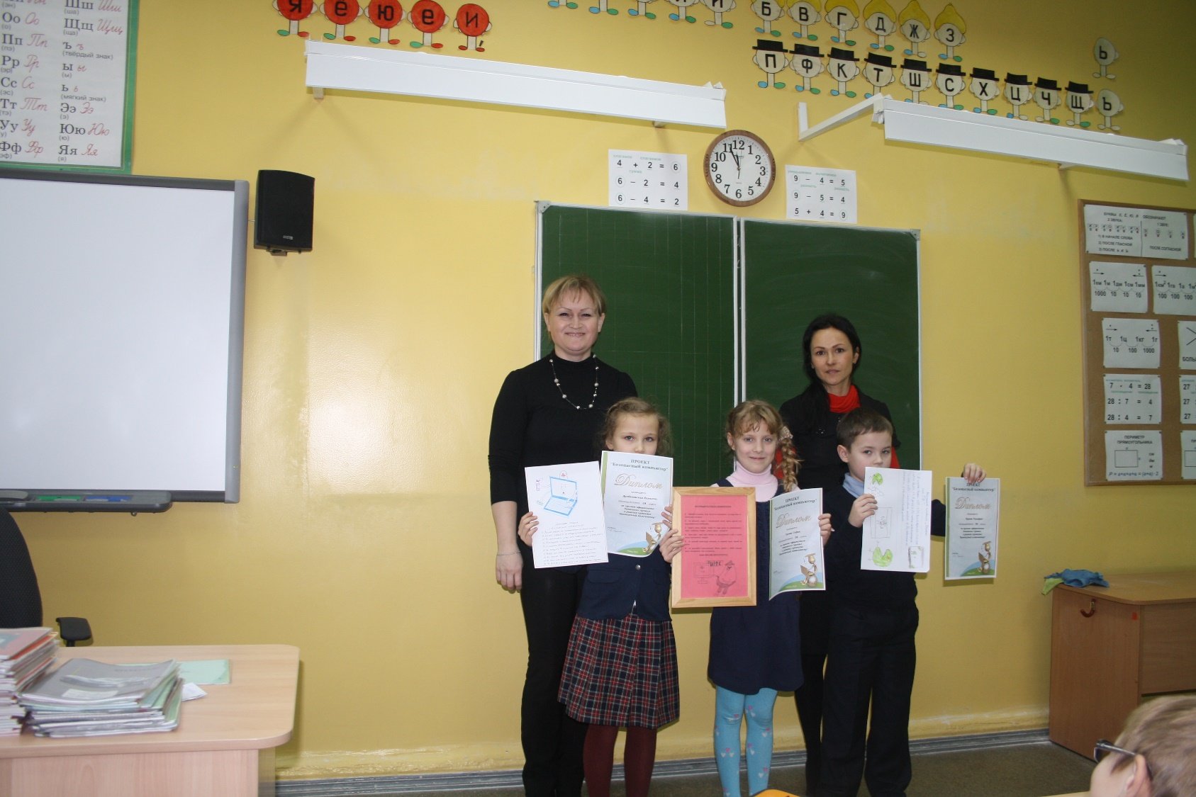
Мероприятия в начальной школе
Конкурс на лучшее оформление «Домашних правил» по безопасному Интернету

Slide 11
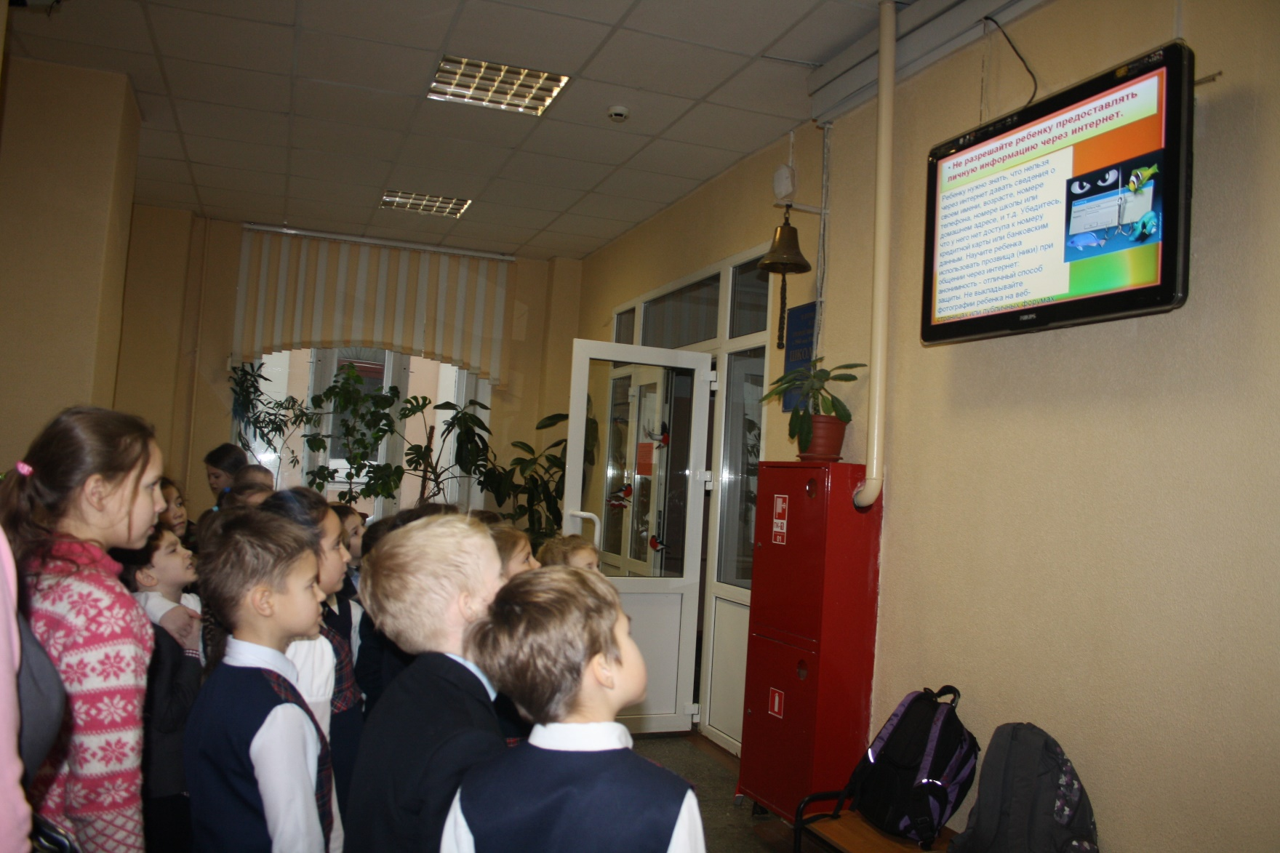
Мероприятия в гимназии
Празднование Международного дня безопасного Интернета (второй вторник февраля)

Slide 12
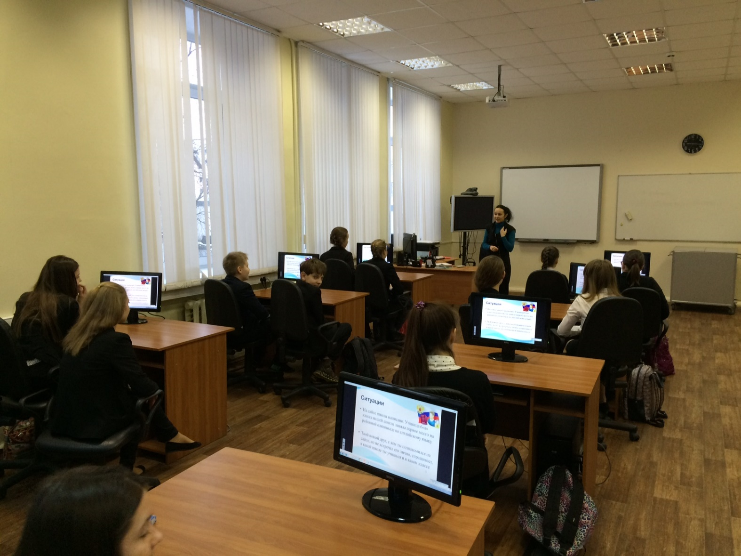
Мероприятия в старшей школе
Классный час «Персональные данные — от кого их надо защищать? А главное — для чего?»

Slide 13
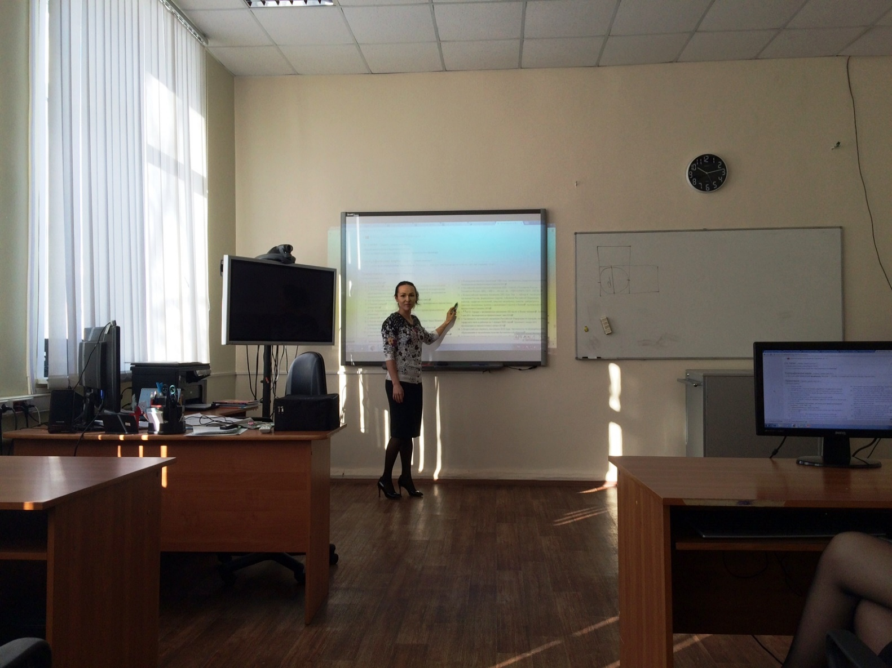
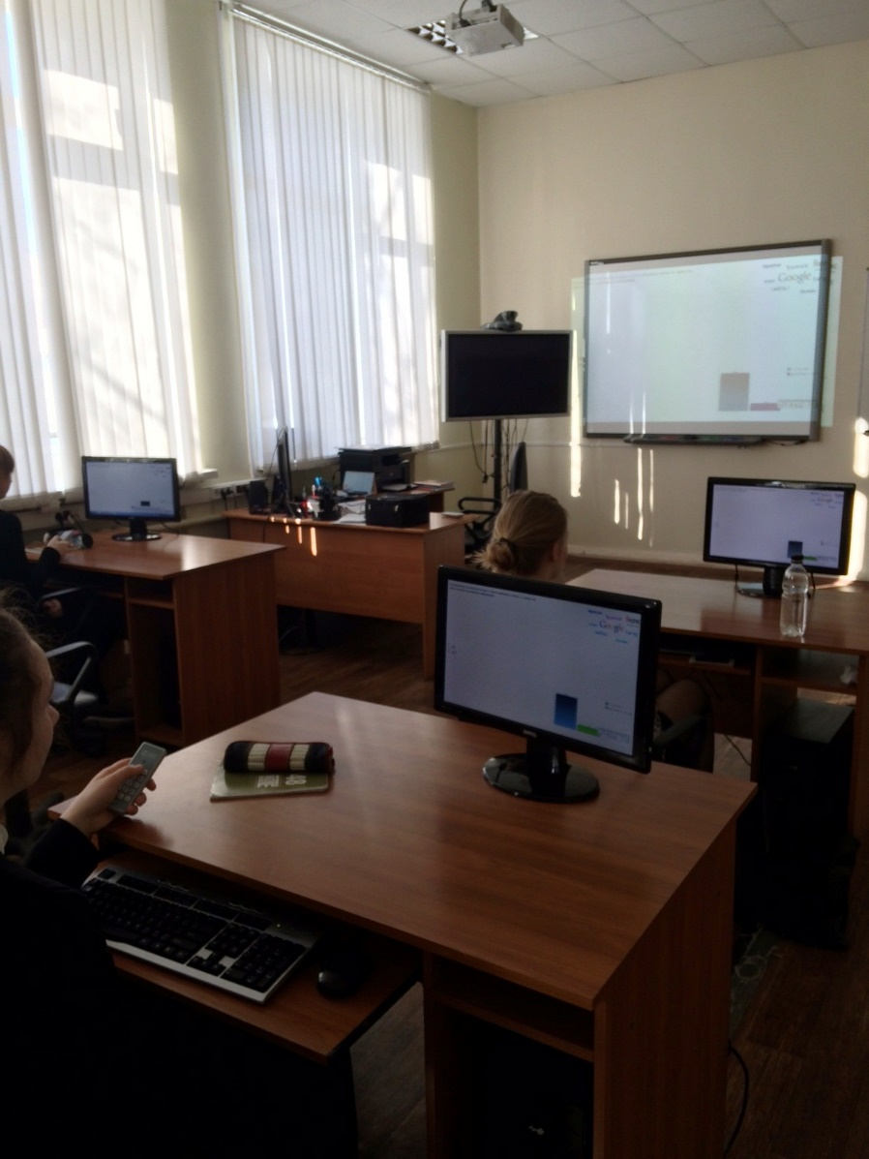
Мероприятия в старшей школе
Классный час «Анализируем сайт на достоверность»

Slide 14
Мероприятия в старшей школе
Классный час «Кибербуллинг», 7-е классы
Урок «Сервисы Сети Интернет – добро или зло?», 8-е классы
Урок «Интернет-зависимость» с использованием сервисов Google и активных форм обучения, 9-е классы
Родительское собрание «Как распознать обман?», 7-е классы
Родительское собрание «Как помочь ребенку преодолеть компьютерную зависимость», 6-е классы

Slide 15
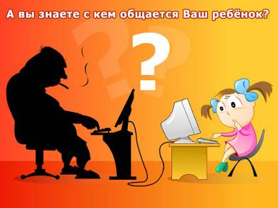
Спасибо за внимание!

